Slide 1
17-6 各种类型的电极和标准电池
Various Types of Electrodes and Standard Cell

Slide 2
1.金属-金属离子电极(metal-metal ion electrodes)

Slide 3
2.金属汞齐-金属离子电极(metal amalgam-metal ion electrodes)
金属汞齐是混合物或者溶液，不是纯物质，所以金属的活度不等于1。

Slide 4
3.铂-非金属-非金属离子电极(platinum-nonmetal-nonmetal ion electrodes)

Slide 5
两个电极的电极反应都是正一价氢还原为氢气：
正一价氢以氢离子形式存在，可以看作氢电极浸在酸性溶液中；
正一价氢以水分子形式存在，可以看作氢电极浸在碱性溶液中；
这样的两个电极构成的电池，电池反应不是氧化还原反应，而是解离或聚合。

Slide 6
当上述电极构成的电池达到化学反应平衡时：

Slide 7
4.氧化–还原电极(oxidation-reduction electrodes)

Slide 8
5.金属–微溶盐–微溶盐的负离子电极(electrodes composed of metal-sparingly soluble salt-anion of the salt)

Slide 9
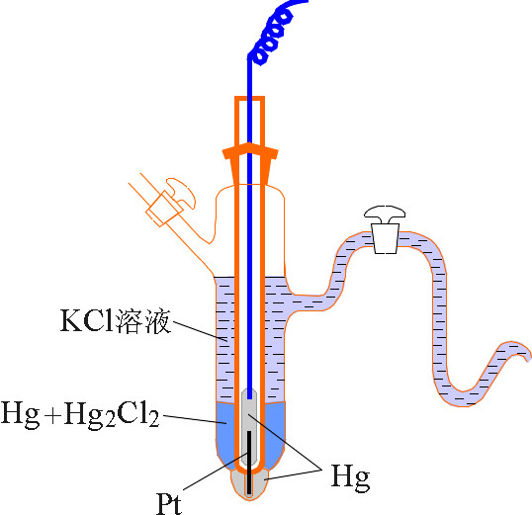
甘汞电极(calomel electrode)

Slide 10
甘汞电极
三种不同甘汞电极的电极反应电势
 | 电极反应电势与温度的关系，E/V | E_{298K}/V
0.1 |  | 0.3335
1 |  | 0.2799
饱和 |  | 0.2410

Slide 11
两个电极反应都是正一价汞还原为金属汞：
正一价汞以难溶盐形式存在，可以看作汞-氯化亚汞电极浸在含Cl⁻的溶液中，比如HCl；
正一价汞以离子形式存在，可以看作汞电极浸在亚汞的可溶盐溶液中，比如Hg₂(NO₃)₂；
这两个电极构成电池，电池反应对应解离或聚合：

Slide 12
当上述电极构成的电池达到化学反应平衡时：

Slide 13
氯化银电极(silver chloride electrode)

Slide 15
例：(1) 甘汞电极 也可表示为
，氧电极 也可表示为
，为什么？
(2) 可否表示为 ？
可否表示为 ？
(3) 与 间有什么联系？
(1)
解：
都是正一价汞还原为金属汞
只要满足条件 ，两个电极就等价：

Slide 16
例：(1) 甘汞电极 也可表示为
，氧电极 也可表示为
，为什么？
(2) 可否表示为 ？
可否表示为 ？
(3) 与 间有什么联系？
(1)
解：
只要满足条件 ，两个电极就等价：

Slide 17
例：(1) 甘汞电极 也可表示为
，氧电极 也可表示为
，为什么？
(2) 可否表示为 ？
可否表示为 ？
(3) 与 间有什么联系？
(2)
解：
×
被还原物质不同
×
被还原物质不同

Slide 18
例：(1) 甘汞电极 也可表示为
，氧电极 也可表示为
，为什么？
(2) 可否表示为 ？
可否表示为 ？
(3) 与 间有什么联系？
(3)
解：

Slide 19
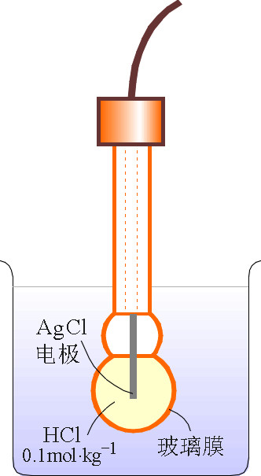
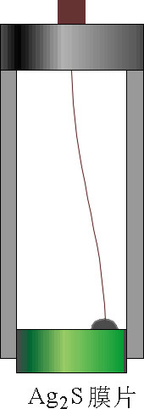
6.离子选择性电极(ion-selective electrodes)
玻璃电极
固态膜电极

Slide 20
例：用玻璃电极测定溶液的pH值。298K时，当电池溶液的pH=4.00时，E(电池)=0.1122V。若E(电池) =0.2417V，此时溶液的pH为多少？
解：

Slide 21
例：用玻璃电极测定溶液的pH值。298K时，当电池溶液的pH=4.00时，E(电池)=0.1122V。若E(电池) =0.2417V，此时溶液的pH为多少？
解：

Slide 22
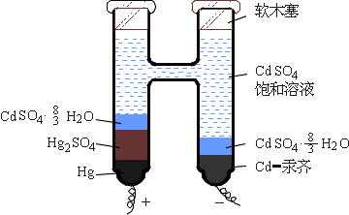
7.标准电池(standard cell)

